Slide 1
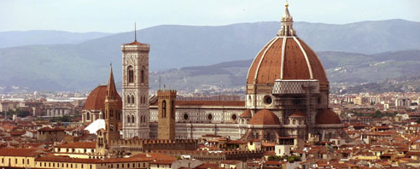
Bachelor eindwerk De spanningen in de koepel van Florence
Student: Christine Yip
Hoofdbegeleider: Dr.Ir. P.C.J. Hoogenboom
Begeleider: Ir. S. Pasterkamp
Notes:
Hallo allemaal,
Mijn bachelor eindwerk gaat over de spanningen in de koepel van Florence.
Mijn naam is Christine Yip, mijn hoofdbegeleider is meneer Pierre Hoogenboom en mijn tweede begeleider is meneer Pasterkamp.
Hieronder zie je al een foto van de kathedraal Santa Maria del Fiore met de koepel die boven de stad Florence rijst.

Slide 2
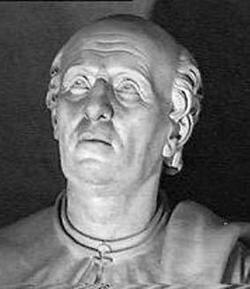
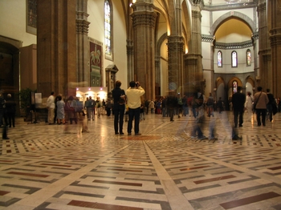
Achtergrondinformatie
Notes:
Okay, ik ga eerst nog wat meer vertellen over de koepel.
De koepel is in het begin van de renaissance gebouwd. De bouw aan de koepel is begonnen in 1420 en in 1436 was de koepel voltooid. De bouwmeester was Filippo Brunelleschi. Hij heeft de koepel ontworpen en ook voor de uitvoering van de koepel gezorgd.
Deze koepel was toen, in die tijd, de grootste en hoogste koepel die ooit was gebouwd. Hij is iets groter dan de Pantheon in Rome, en het ontwerp van de koepel van de Sint Pieter in de Vaticaansestad is later ook gebaseerd op deze koepel. Met de lantaarn bereikt de constructie wel een hoogte 107 meter. De bouw van de koepel begon op 52 meter. De diameter van de koepel is ongeveer 44 meter. Zelfs nu, is dit de grootste koepel ooit, die uit metselwerk bestaat.
Ja, tegenwoordig kunnen we makkelijk constructies bouwen met grote overspanningen, omdat we tegenwoordig sterkere materialen ter beschikking hebben, zoals bijvoorbeeld hoge sterkte staal. Maar deze koepel bestaat uit metselwerk. Dan moet je eens voorstellen dat er zo’n enorme koepel is (hier krijg je een impressie van de ruimte in de kathedraal onder de koepel) dat een koepel met een diameter van 44 meter uit metselwerk bestaat.
Ik denk dat de vraag, hoe deze koepel nou eigenlijk overeind blijft, dan vanzelf wel volgt.

Slide 3
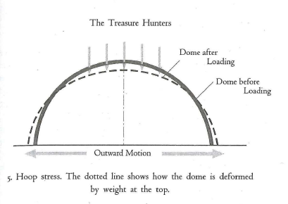
Krachtswerking koepel
Notes:
Okay, nu gaan we proberen de krachtswerking in de koepel te begrijpen.
In die tijd werden veel constructies gebouwd met steen. Verticale drukkrachten veroorzaken normaal gesproken helemaal geen probleem, want zandsteen heeft een grote druksterkte, waardoor je hele hoge constructies kon bouwen, zonder dat de stenen bij de basis kapot werden gedrukt.
Bij een koepel echter, wordt de constructie niet alleen belast door een belasting van boven, maar ook door naar buiten gerichte trekkrachten, ookwel bekend als ringtrekkrachten.
Dit kan worden toegelicht met dit plaatje. Door het eigengewicht van de koepel ontstaan er namelijk verticale belastingen. Door deze belastingen wil de koepel bij de voet zijdelings uitwijken.
Hiernaast zie je nog een plaatje van de krachten in de koepel. Hier worden de drukkrachten weergegeven. En aan de top van de koepel heersen er ringdrukkrachten en bij de voet grote ringtrekkrachten.
Het gevaar is dat de ringtrekkrachten zo groot worden, dat het niet meer kan worden opgenomen door de constructie. Metselwerk kan namelijk niet goed trekkrachten opnemen. Hierdoor zouden er scheuren in de koepel kunnen onstaan, waardoor de constructie uiteindelijk kan bezwijken.
Het bijzondere aan de koepel van Florence is, dat het van buiten helemaal niet te zien is hoe deze krachten worden opgenomen.

Slide 4
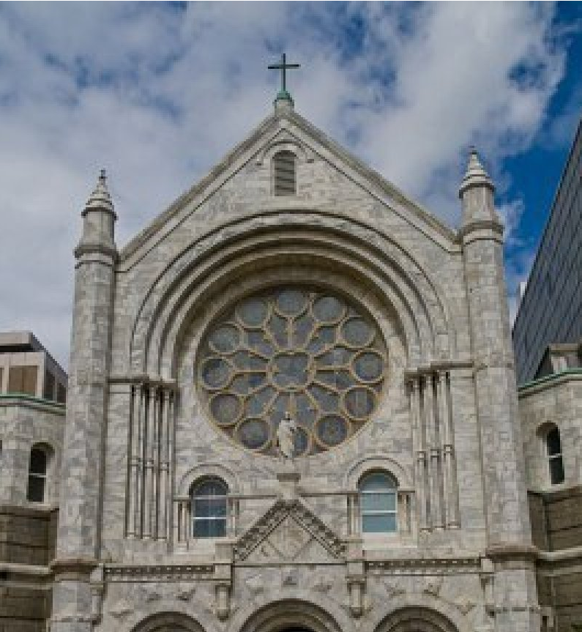
Krachtswerking koepel vervolg (2)
Notes:
In de gotiek werden zulke krachten opgevangen door steunberen. Bijvoorbeeld bij deze kerk, hier zie je de druklijn. En door het plaatsen van zware massa’s van steunberen, hier aan de zijkanten, wordt de druklijn naar beneden afgebogen, richting de opleggingen.
Bij de koepel van Florence had men er bewust voor gekozen dat ze geen steunberen wilden en daarom haddden ze daar andere maatregelen genomen om de druklijn af te buigen.

Slide 5
Krachtswerking koepel vervolg (2)

Slide 6
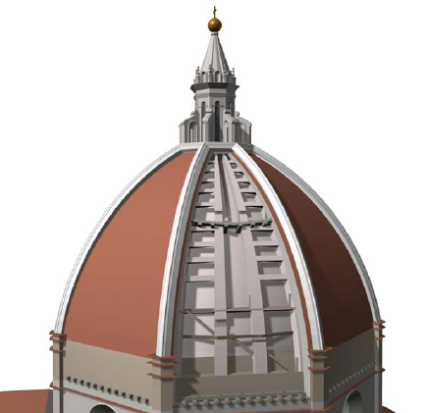
Krachtswerking koepel vervolg (3)
Notes:
Hier zie je de opbouw van de koepel.
Links zie je een doorsnede. De koepel bestaat uit 2 schillen. Een dikke binnenschil en een dunnere buitenschil. De buitenschil is ervoor bedoeld om nog een grotere hoogte aan de koepel te geven en om de binnenschil te beschermen tegen invloeden van buitenaf. Tussen deze twee schillen zit nog een ruimte met gangpaden, zodat je hierdoor naar de top van de koepel kan lopen.
Deze totale dikte van de koepel is constant, maar deze schillen, de binnen èn buitenschil, zijn beiden het dikst bij de voet, en naarmate je omhoog gaat, neemt de dikte af. En deze ruimte tussen de schillen, die wordt steeds breder.
Deze variabele dikte van de schillen heeft een gunstige werking op de krachtsopname van de koepel. Doordat de schillen bij de top dunner zijn, is het eigengewicht bij de top ook kleiner. Dan is het effect, dat we eerder hadden gezien, dat de koepel bij de voet wilde uitwijken, ook kleiner.
Vanaf de top naar beneden toe wordt de dikte steeds groter. Hierdoor neemt de verticale belastingen door het eigengewicht aan de zijkanten van de koepel dus ook toe. En net als bij de steunberen bij de gotische kerk, die we eerder hebben gezien, wordt de druklijn dan zo langzaam door de verticale belastingen afgebogen.
Voor nog meer effect is de koepel hier benenden tot een hoogte van 7 meter uit zware zandsteen gebouwd, en daarboven bestaat de koepel uit lichtere metselstenen. Dit heeft dus ook een bijdrage dat de verticale belastingen aan de zijkanten groter worden. Ook is het eigengewicht hier bij de voet nog groter, omdat het voor de eerste 3,5 meter uit massief zandsteen bestaat. Er zit hier dus geen ruimte tussen.
Verder zijn er ook nog trekringen geplaatst. Er zijn vier kettingen geplaatst die bestaan uit zandsteen en één houten ketting. Die zie je hier ook in de doorsnede. Dus.. Hier is de eerste ketting bij de voet, dit is ongetwijfeld een trekring. Hier is de tweede ketting, hier de derde en daarboven zit de vierde ketting. Deze neemt de ringdrukkrachten bij de top op en het dient ook als een sluitring van de koepel bij het bouwen.
Hiernaast kan je ook een beetje zien waaruit de koepel bestaat. Dit zijn metselstenen in een vorm met ribben. De onderste trekring zit op deze hoogte, dit de houten ketting, hier zie je de 2e ketting van zandsteen, hier de derde en de bovenste zit hier.

Slide 7
Druklijn
Notes:
Nu weten we waarschijnlijk hoe de krachten worden opgenomen en kunnen we eens gaan berekenen of die trekringen inderdaad wel sterk genoeg zijn om de ringtrekkrachten op te nemen.
Hiervoor moeten we dus eerst weten wat de ringkrachten zijn. Dit heb ik gedaan door middel van de druklijn van de koepel te tekenen. Dat zie je hier. De rode lijn is de druklijn. Hij loopt ongeveer zo. En beneden loopt hij nog net door de kern van de doorsnede.
Hierna heb ik de koepel in segmenten verdeeld. De koepel heeft een octogonale vorm, daaruit heb ik een puntje gesneden. En daarna hier nog in 7 segmenten verdeeld. Mijn doel is om de ringkrachten te bepalen ten gevolge van het eigengewicht.
Hiervoor heb ik eerst de volume van de segmenten berekend, met behulp van poolcoordinaten. Met deze formule.
Misschien zien de wiskundigen onder ons al gelijk dat deze formule eigenlijk niet helemaal correct is. Want hier heb ik de koepel vereenvoudigd tot een bol. Maar de koepel is helemaal geen halve bol. Het heeft een spitse vijfde vorm. Hij is iets langwerpiger. De werkelijke volume wijkt dus wel een beetje af.
Maar we gaan voor nu gewoon even verder. De volume per segment is nu bekend, de materialen waaruit ze bestaan zijn bekend. Dus dan kan ik de belasting tgv het eigengewicht berekenen.
Dat heb ik gedaan, en vervolgens heb ik deze krachten ook in het figuur getekend.

Slide 8
Stangenveelhoek en poolfiguur
Notes:
Dat zie je hier. Deze pijltjes zijn de belastingen tgv het eigengewicht. En hierboven zit nog de belasting tgv de lantaarn die op de top van koepel staat.
Nu zijn de verticale krachten bekend, en de druklijn. Hiermee kan je een poolfiguur tekenen.
Die zie je hiernaast. In het poolfiguur zijn er vanuit dit punt de richtingen van de druklijn getekend. Deze richtingen komen overeen met de richting van de druklijn hier in elk segment. En nu de grootte van de verticale kracht bekend is, en de richting van de resultante kan met behulp van een krachtenveelhoek de horizontale component worden bepaald.

Slide 9
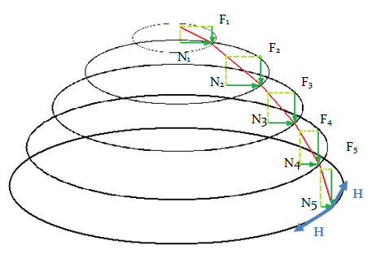
Ringkrachten
Notes:
Als de horizontale componenten bekend zijn, je ziet ze hier ook in het figuur. Dit is de druklijn, dit waren de verticale belastingen.
Hierna kun je de ringkrachten H berekenen.

Slide 10
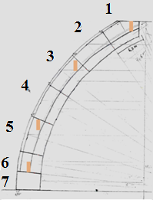
Ringkrachten (2)
Notes:
Dit zijn de resultaten. Zoals verwacht, zijn de grootste ringtrekkrachten bij de voet van de koepel, die zijn 14 MN. En bij de top is de ringdrukkracht het grootst, die is hier ook bijna 14 MN.
Als je het plaatje van de doorsnede van de koepel er even naast legt, dan zie je dat de kettingen best wel op gunstige plaatsen zijn geplaatst.
Verder had ik ook tijd besteed aan het modelleren in Scia engineer. Ik wilde de spanningen als gevolg van het eigengewicht ook even in Scia laten zien. Even ter controle. Daar hebben meneer Hoogenboom en ik samen ook wat tijd aan besteed, maar uiteindelijk kregen we bij de laatste stap, als we op resultaten drukken, helaas een error, of mijn laptop liep vast. Dus dat hebben we uiteindelijk voorlopig maar even opgegeven.

Slide 11
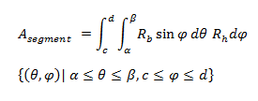
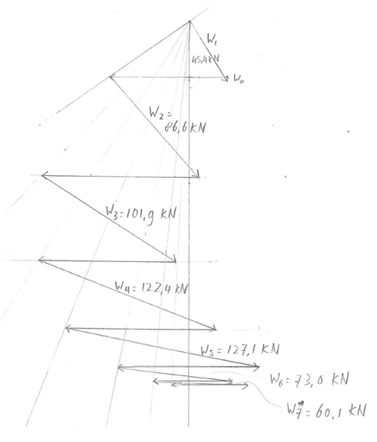
Ringkrachten t.g.v. windbelasting
Notes:
Verder heb ik ook de ringkrachten tgv de windbelasting bepaald. Weer op soorgelijke manier, eerst de windbelasting berekenen, dan de stangenveelhoek tekenen en daarna het poolfiguur.
Het resultaat was dat de grootste ringtrekkracht tgv de windbelasting maar ééntiende deel is van de grootste ringtrekkracht tgv het eigengewicht. Dit was ook wel te verwachten door de grote dimensie van de koepel, waardoor hij ook heel zwaar is. Windbelasting wordt verder verwaarloosd in mijn bsc eindwerk.

Slide 12
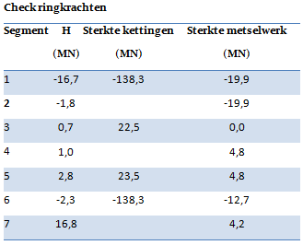
Check
Notes:
Hierna heb ik de sterktes berekend van de materialen.
Hier zie je dat de kettingen van zandsteen een ringdrukkracht kunnen opnemen van 138,3 MN, en ringtrekkracht van 22,5 MN. Bij segment 3, is dit de ringtrekkracht die de ketting van zandsteen en de ketting van hout samen kunnen opnemen, want de houten ketting zit daar net onder.
Hiernaast zie je de krachten die het metselwerk kunnen opnemen. Ik heb het hier eerder nog niet over gehad, maar het metselwerk van de koepel is heel bijzonder hoe het is gemetseld.
Bij segment 7 kan het massieve gedeelte 4,2 MN opnemen. Daarboven kan bij segment 6 heb ik de drukkracht hier weergegeven, de treksterkte is er 2,6 MN. Segementen 4 en 5, die groter zijn, kunnen 4,8 MN aan ringtrekkrachten opnemen. En boven segment 4 kan de koepel niks meer aan ringtrekkrachten opnemen. Dit heeft te maken met het visgraatpatroon die in het metselwerk is toegepast vanaf deze hoogte.
Vanaf een hoofte van 17,5 m liggen de metselstenen namelijk in een hoek van 30 graden. Dat is net de grenshoek dat een metselsteen niet van de koepel glijdt. Want de koepel loopt zo schuin naar boven, en de metselstenen komen dan ook zo schuin te liggen. En opgegeven moment liggen ze zo schuin dat ze bijna naar binnen vallen. Nou vanaf die hoogte dat dat gebeurt, heeft Brunelleschi het visgraatpatroon in het metselwerk toegepast, zodat de stenen niet naar binnen zouden vallen bij de uitvoering. –even kijken of ik tijd heb om de visgraatpatroon uit te leggen-
→ nee, maar die visgraatpatroon was noodzakelijk voor de uitvoering, het was ook geniaal dat Brunelleschi erop kwam. Echter, de visgraatpatroon heeft wel als een groot nadeel voor de treksterkte van het metselwerk, want bij het visgraatpatroon werden ook metselstenen rechtop geplaatst. En in zo’n geval kan het metselwerk dan bijna niks meer opnemen. Daarom werd het visgraatpatroon ook vanaf een bepaalde hoogte pas toegepast, zodat het metselwerk eronder nog wat ringtrekkrachten konden opnemen.
Nu kan je goed zien, dat de ringkrachten overal prima kunnen worden opgenomen, behalve bij segment 7. Zoals we al verwachtten, zijn de ringtrekkrachten bij de voet van de koepel het grootst. Hier, met veiligheidsfactoren, is dat 16,8 MN. Maar het massieve gedeelte bij de voet van de koepel kan maar 4,2 MN opnemen. Nou deze indeling van de segmenten, heb ik zelf gekozen. Maar in werkelijkheid loopt de druklijn niet precies zoals ik hem eerder had getekend, want toen deed ik net alsof de kettingen er neit waren. Met de aanwezigheid van de kettingen zal de druklijn iets anders verlopen, en wordt de ringtrekkracht hier bij de voet van de koepel ongetwijfeld ook wel voor een groot deel opgenomen door deze ketting van zandsteen. En deze ketting kan dat prima aan, zoals we hebben gezien.

Slide 13
Conclusie
Draagvermogen van de koepel:
-variabele dikte
-gebruik van verschillende materialen
-aanwezigheid van 4 kettingen van zandsteen en 1 houten ketting
Beperkingen:
Grote foutmarge
Notes:
Zo en nu dan de conclusie
Het draagvermogen van de koepel kan verklaard worden door variable dikte, dus de dikte die steeds afneemt naarmate de top wordt bereikt, zodat de belasting door het eigengewicht bij de zijkanten zwaarder is en boven wat kleiner is. Waardoor ook de ringtrekkrachten aan de voet van de koepel wat kleiner is, dan als wanneer de dikte bij de top dikker was.
Verder heeft het gebruik van verschillende materialen ook een invloed hierop. Doordat aan de zijkanten zwaardere materialen zijn gebruikt dan boven bij de top, wordt de druklijn bij de zijkanten ook steeds verder afgebogen naar beneden.
En verder speelt de aanwezigheid van 4 kettingen van zandsteen en 1 houten ketting natuurlijk ook een hele grote rol. Want vooral die nemen de ringtrek- en drukkrachten op.
Maar ik moet er wel bij melden, dat de foutmarge van mijn resultaten best groot kunnen zijn. Het is dus niet aan te raden om met mijn gevonden belastingen en sterktes verder te rekenen voor nauwkeurige berekeningen.
Ten eerste heb ik bij het berekenen van het eigengewicht de koepel in segmenten verdeeld. Het ware mooie rechte stukken, als jullie het nog kunnen herinneren van die afbeeldingen die ik heb laten zien. Maar in werkelijkheid zijn er nog stukken die soms uitsteken en er zijn ribben. Dus het eigengewicht is denk ik nog iets zwaarder. Verder heb ik voor het berekenen van de volume van de segmenten integralen gebruikt met poolcoordinaten voor een bol. Maar de koepel van florence heeft een spitse vijfde vorm. Ik denk dat daar al een afwijking is van 20%. Verder is de methode met stangenveelhoek en poolfiguur een grafische methode om de horizontale componenten van de krachten te bepalen. Dus daar zit ook een beetje onnauwkeurigheid. En bij de keuze voor de sterkte van de materialen, was er ook een grote marge. Dat is ook geschat. Bijvoorbeeld voor de sterkte van eikenhout, waaruit de houten bestaat, heb ik 11 N/mm2 genomen. Maar dat is heel erg aan de veilige kant. Eikenhout kan misschien 30 N/mm2.
Ik heb het berekend, de foutmarge mag 37% zijn en dan voldoe ik nog steeds aan de unity check. Ik denk ook wel dat de foutmarge onder de 37% ligt.
Maar daarom is het niet aan te raden om de gevonden waardes in dit bachelor eindwerk te gebruiken als nauwkeurige berekeningen gewenst zijn, maaaar deze grove schattingen geven wel een beeld van hoe de krachten in de koepel worden opgenomen. Er is namelijk ook een mogelijkheid dat er nog een 6e ketting ergens in de koepel zit, onder het metselwerk. Dat is ook een van de mysteries van de koepel van Florence. Of er nog een ijzeren ketting erin zit, of niet. Maar de conclusie uit dit eindwerk is dus dat de aanwezigheid van die ketting niet noodzakelijk is voor het dragen van het eigengewicht en de windbelasting.
Aan de andere kant is het misschien toch wel mogelijk dat een extra ketting nodig is voor het opnemen van extreme belastingen, zoals bij een aardbevingen. Want dat viel niet binnen de stof in dit bachelor eindwerk en heb ik niet onderzocht. En aardbevingen komen wel vaak in italie voor. De koepel heeft zelfs in 1510, 1675 en 1895 hevige aardbevingen doorstaan zonder schade op te lopen. Misschien zou dat wel een leuke vervolgstudie zijn voor masterstudenten.
Hartelijk bedankt voor jullie aandacht, dit was mijn presentatie.

Slide 14
Vragen
Notes:
Zijn er nog vragen?

